Slide 1

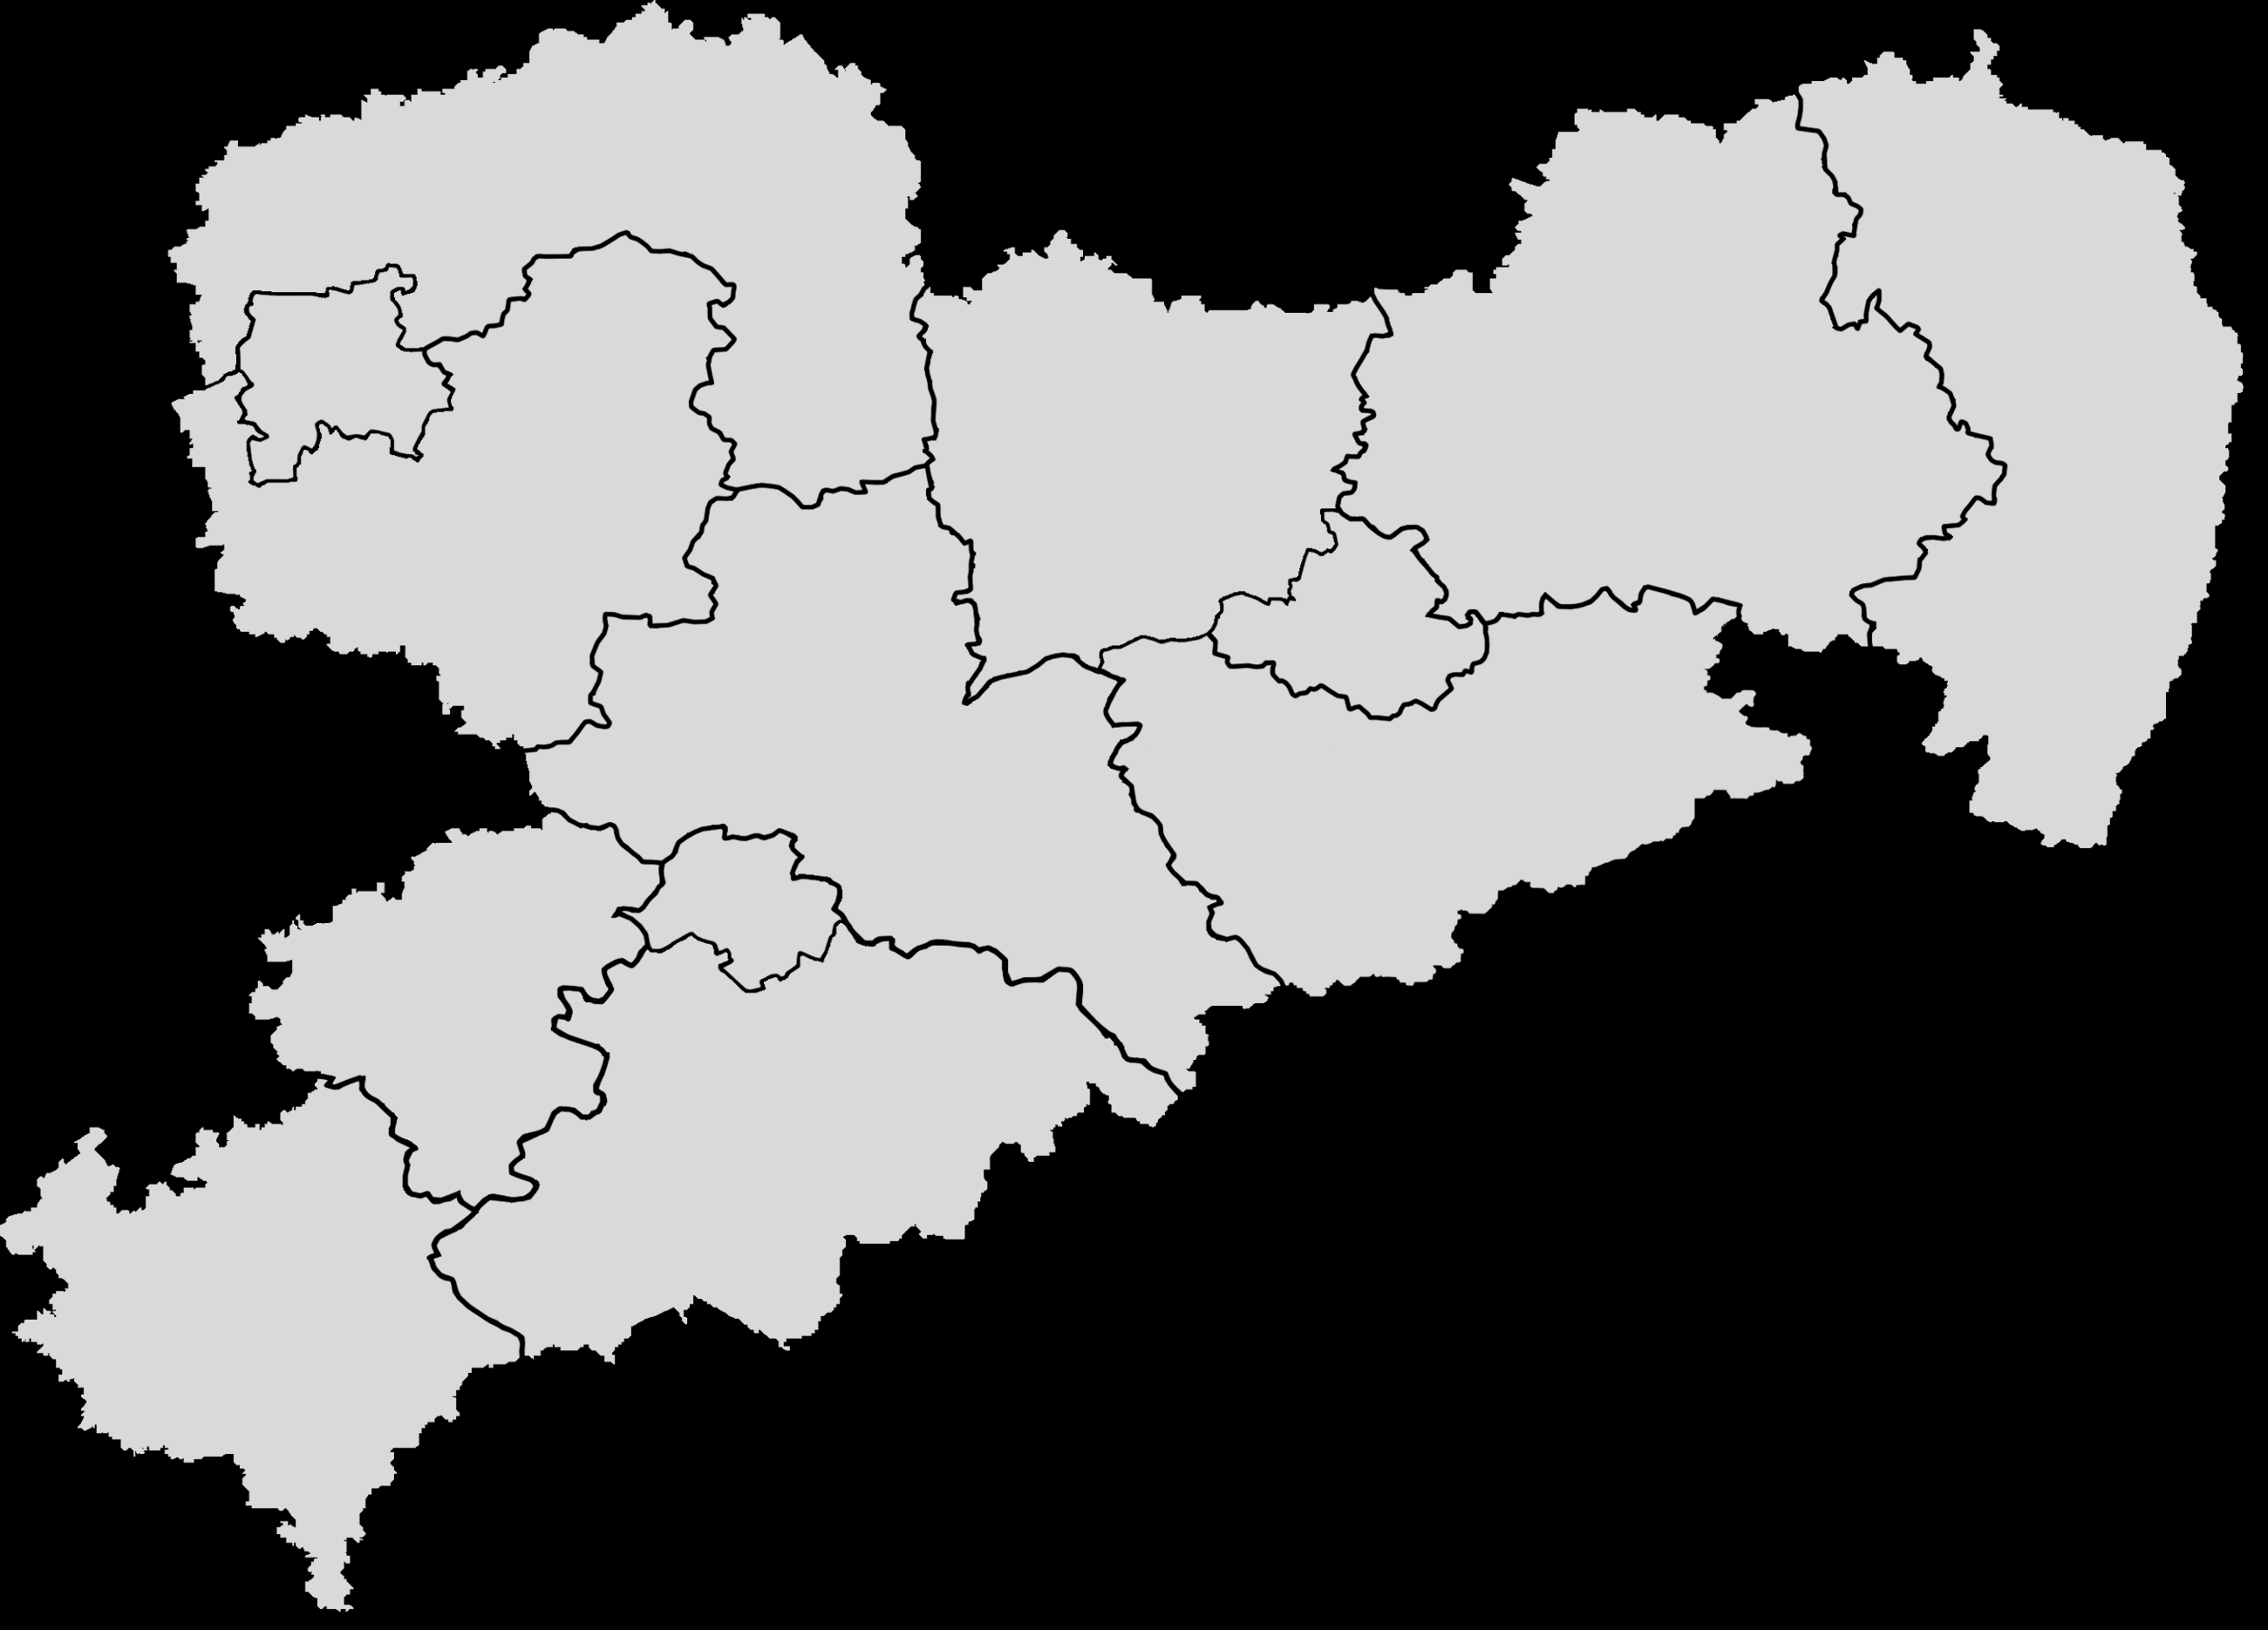



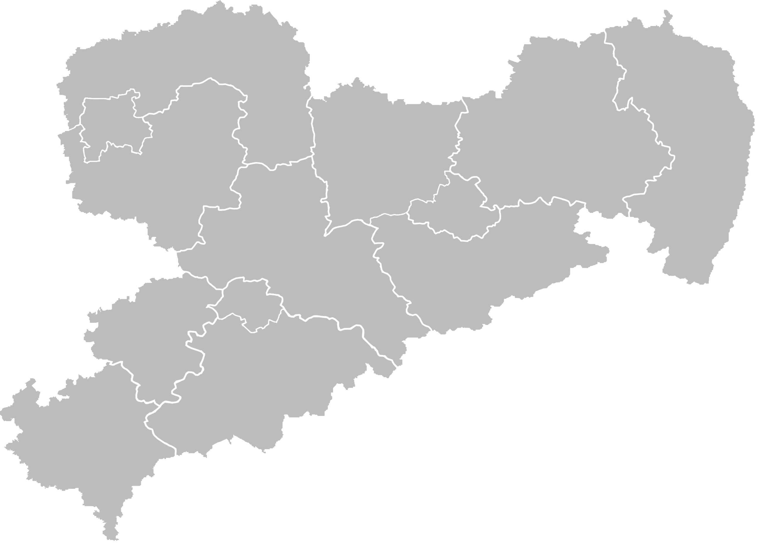

#ArbeitsmarktSachsen – der sächsische Arbeitsmarkt im März 2018
Arbeitslosenquoten in den sächsischen Kreisen
Sachsen und Kreise
März 2018
Alle drei Arbeitsmarktindikatoren entwickeln sich positiv
Sachsen
aktueller Monat und Vergleich zum Vorjahresmonat
Nordsachsen
Görlitz
7,6 %
März 2018
Vorjahresvergleich
Leipzig, Stadt
9,5 %
6,4 %
6,1 %
136.720
Menschen sind arbeitslos gemeldet
-11,5 %
oder 17.680
weniger Menschen
7,3 %
5,9 %
Meißen
6,4 %
Bautzen
5,8 %
Leipzig
Mittelsachsen
Dresden
März 2018
Vorjahresvergleich
5,3 %
7,5 %
5,7 %
+14,8 %
oder 4.949
mehr Stellen
Zwickau
38.454
freie Arbeitsstellen
Chemnitz
Sächsische Schweiz – Osterzgebirge
5,3 %
5,9 %
Erzgebirgskreis
Januar 2017
Vorjahresvergleich
6,5 %
oder
136.720
arbeitslose
Menschen
+2,1 %
oder 32.700
mehr Beschäftigte
Vogtland
1,6 Mio.
Menschen arbeiten sozialversicherungspflichtig
Quelle: Statistik der Bundesagentur für Arbeit
Wachstumsbranchen
Sachsen insgesamt
Gesundheitswesen
Erziehung und Unterricht
Sozialwesen
Verkehr und Lagerei
Verarbeitendes Gewerbe
Freiberufliche/ technische Dienstleistungen
Information und Kommunikation

